Slide 1
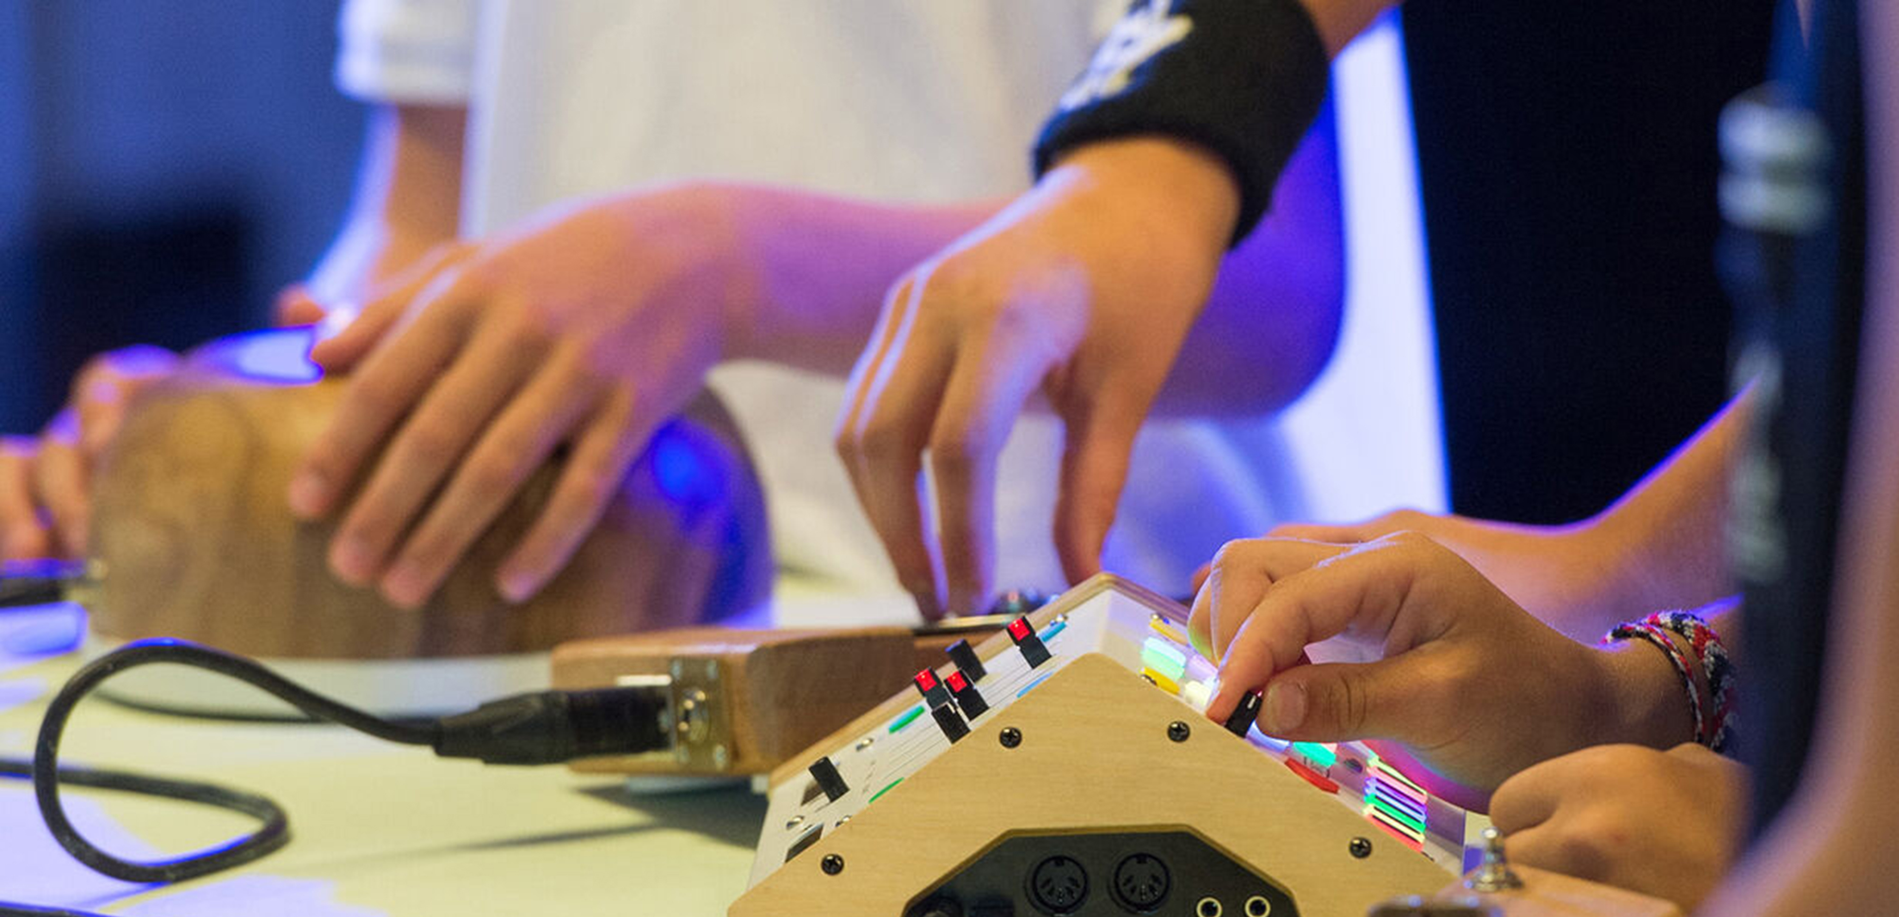
Les 7.5
Drumcomputer

Slide 2
^{Drumcomputer}
^{(30 minuten)}
Ga aan de gang met een drumcomputer in scratch
Ga naar ‘scratch’ en selecteer Roland TSR-808 simulation, doe dit aan de hand van de tutorial of de handleiding.
Bekijk de tutorial of de handleiding
Ga zelf aan de gang. Je hebt 10 minuten om iets moois te maken.
‘https://scratch.mit.edu/projects/784016919/’,
Belangrijk: Vergeet niet je project op te slaan. Als je een nieuw ritme wil maken open dan een nieuw project.
Belangrijk: Zet de drumcomputer op tempo 60 en de sequencer op tempo 60 dan klinkt het goed samen.

Slide 3
^{Presenteren}
^{(15 minuten)}
De geluiden die jullie hebben gemaakt worden samengevoegd in een muziekstuk. Jullie gaan samenwerken en dirigeren
Weten jullie de gebaren voor het dirigeren nog? Zo nee, oefen dan … met elkaar. Wie is k met de sequencer en de drumcomputer.
‘Waar doet het je aan denken?’
Vind je het geluid mooi? Is het tempo goed? Nu jullie veel stukjes gehoord hebben, kun jullie deze vragen beantwoorden:
Wat maakt dat een liedje mooi is?
Is dit anders dan muziek maken op een instrument?
Wat is er anders aan?
Voor thuis experimenteer ook met de Tapband sequencer.
“Start, Stop, lange toon (met lange toon worden de langere samples bedoeld), korte toon (met korte toon worden de kortere samples bedoeld), allemaal geluid maken, aanwijzen wie muziek maakt, zacht en hard (laag (denk bij laag aan de tuba, de contrabas)) en hoog (denk bij hoog aan de dwarsfluit of de piccolo)”
https://scratch.mit.edu/projects/676650192

Slide 4
Techniek

